Slide 1
TRƯỜNG TIỂU HỌC ÁI MỘ B
MÔN: ĐẠO ĐỨC 5
TÔN TRỌNG PHỤ NỮ ( TT)

Slide 2
Ôn bài cũ:
1/ Em hãy kể những công việc của người phụ nữ trong gia đình, trong xã hội mà em biết?
Nội trợ, làm mẹ, làm công nhân, làm quản lí, làm phó chủ tịch nước,….
2/ Tại sao những người phụ nữ là những người đáng kính trọng?
Vì họ không chỉ có vai trò quan trọng trong gia đình, xã hội mà còn góp phần vào công cuộc đấu tranh bảo vệ xây dựng đất nước, trên các lĩnh vực quân sự, khoa học, thể thao, kinh tế.

Slide 3
Đạo đức
Tôn trọng phụ nữ (tiết 2)
Hoạt động 1: Xử lý tình huống
3. a/ Khi bỏ phiếu bầu trưởng nhóm phụ trách Sao, các bạn bàn nhau chỉ bỏ phiếu cho Tiến vì bạn ấy là con trai.
Em sẽ ứng xử như thế nào nếu là một thành viên của nhóm?
b/ Trong cuộc họp bàn về kế hoạch gây quỹ lớp, khi các bạn nữ phát biếu ý kiến, Tuấn nhún vai: “Ôi dào, bọn con gái biết gì mà phát biểu kia chứ!”
Em sẽ làm gì nếu chứng kiến thái độ của Tuấn?

Slide 4
Hoạt động 1: Xử lý tình huống
Kết luận:
a/ Chọn trưởng nhóm phụ trách Sao cần phải xem khả năng tổ chức công việc và khả năng hợp tác với bạn khác trong công việc và khả năng hợp tác với bạn khác trong công việc. Nếu Tiến có khả năng thì có thể chọn bạn. Không nên chọn Tiến chỉ vì lí do bạn là con trai.
b/ Mỗi người đều có quyền bày tỏ ý kiến của mình. Bạn Tuấn nên lắng nghe các bạn nữ phát biểu.

Slide 5
Hoạt động 2: Tìm hiểu về các ngày lễ dành cho phụ nữ
4. Những ngày và tên tổ chức nào dười đây dành riêng cho phụ nữ?
a/ Ngày 8 tháng 3
b/ Ngày 20 tháng 10
c/ Ngày 2 tháng 9
d/ Hội phụ nữ
đ/ Câu lạc bộ các nữ danh nhân
e/ Hội sinh viên
a/
b/
d/
đ/

Slide 6
Hoạt động 3: Giao tiếp ứng xử
5. Hãy giới thiệu với bạn trong lớp về một người phụ nữ (bà, mẹ, cô giáo, bạn gái,…) mà em yêu mến kính trọng.

Slide 7
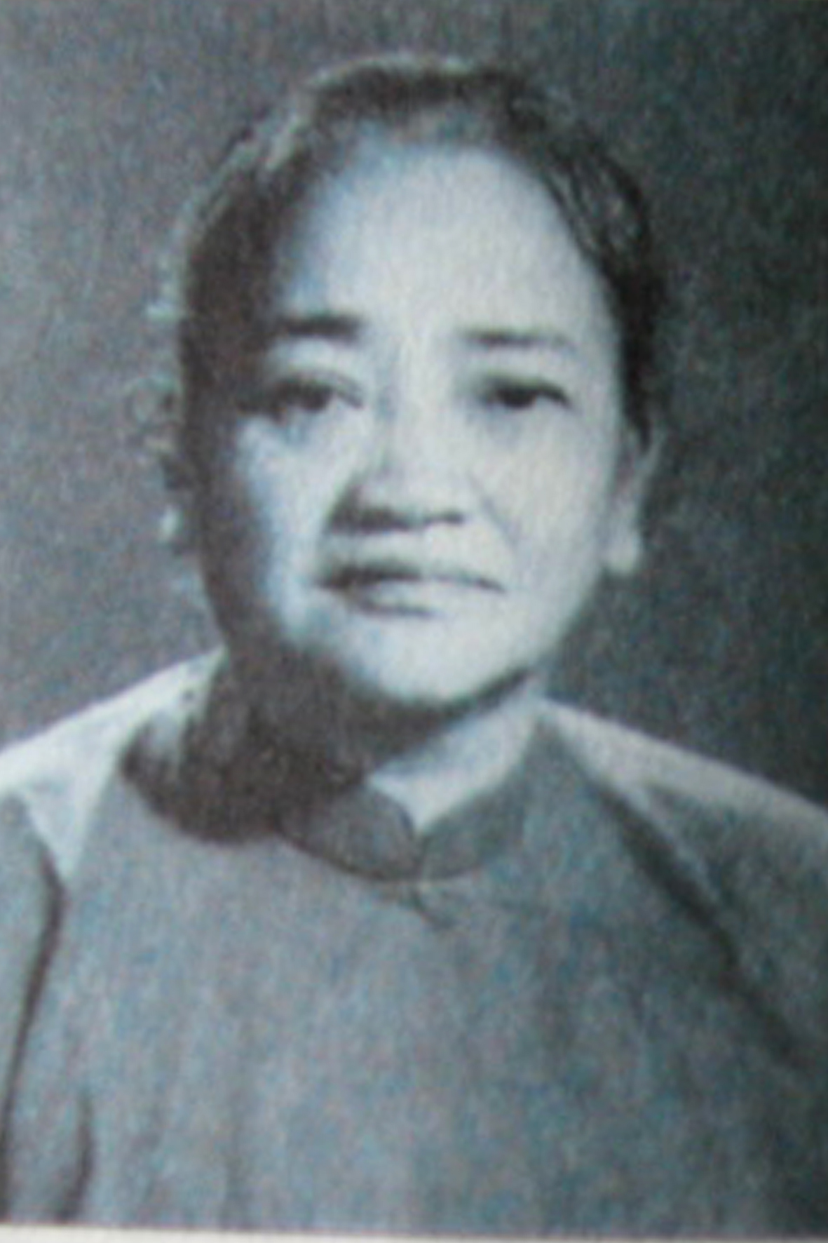

Slide 8
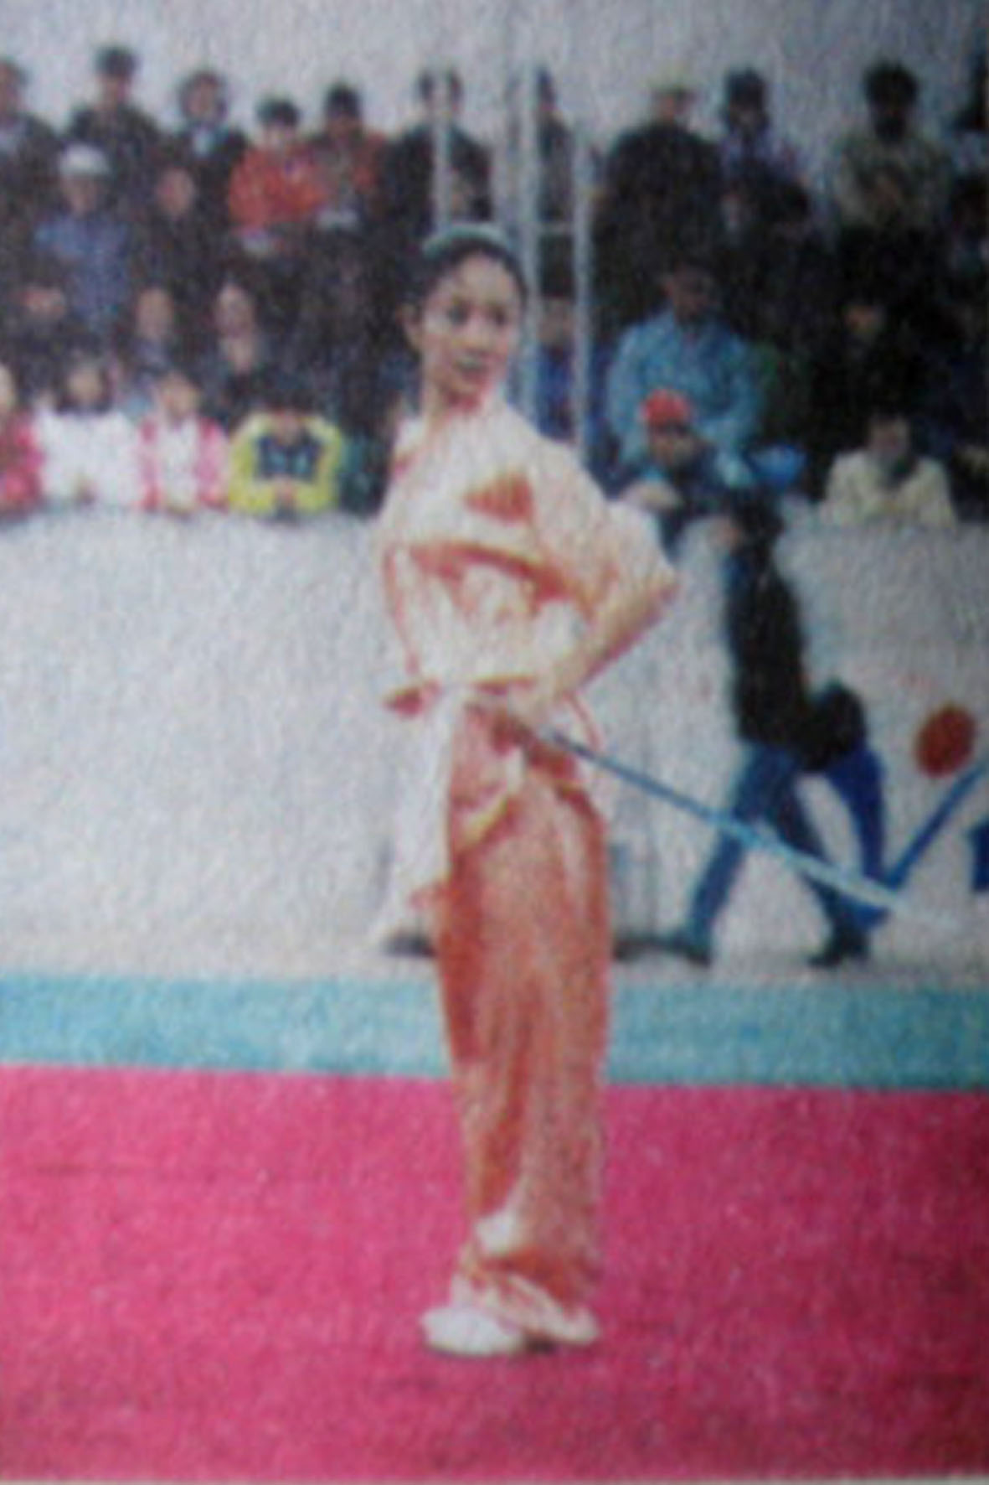

Slide 10
Ghi nhớ: Người phụ nữ có vai trò quan trọng trong gia đình và xã hội. Họ xứng đáng được mọi người tôn trọng.

